Slide 1
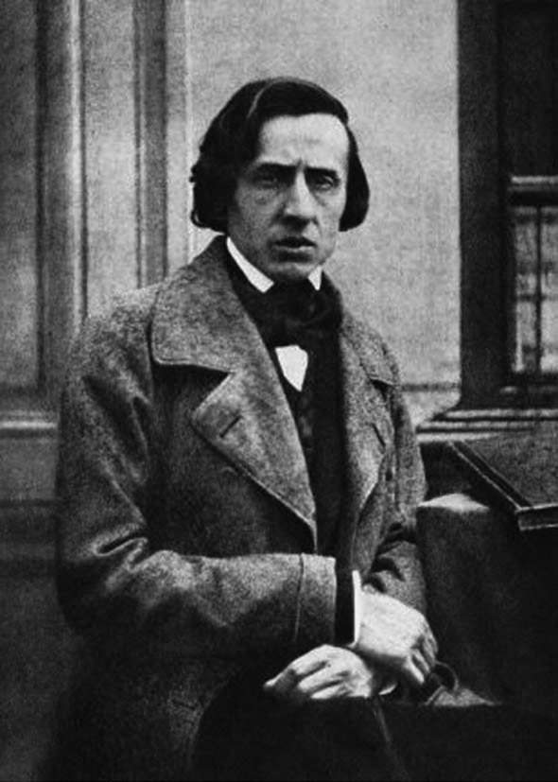
Frederic Chopin

Slide 2
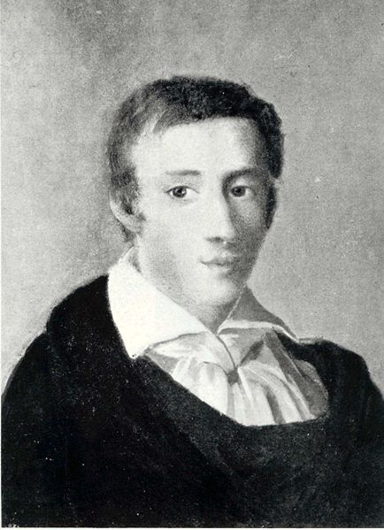
Rojen 1. marca 1810, blizu Varšave, na Poljskem
Že od malih nog je bil ustvarjalen
S šestimi leti se je naučil igrati klavir
Pri sedmih se je prvič predstavil javnosti
Z osmimi leti je imel prvi javni nastop

Slide 3
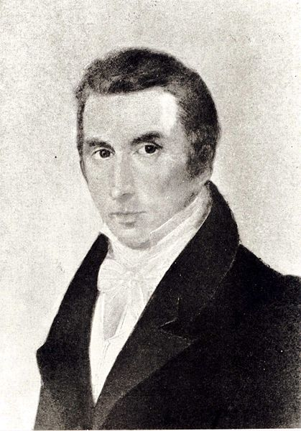
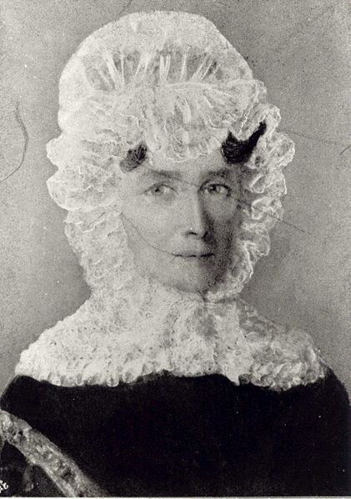
Chopinova starša; Nikolaj Chopin in Justyna Krzyzanowska

Slide 4
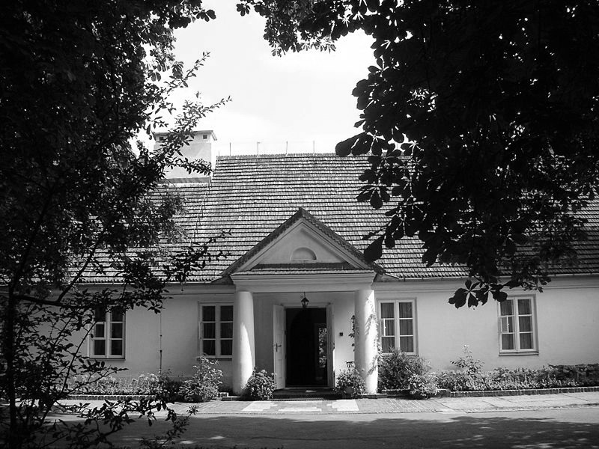
Chopinova rojstna hiša

Slide 5
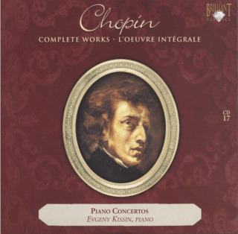
Zbirka njegovih skladb

Slide 6
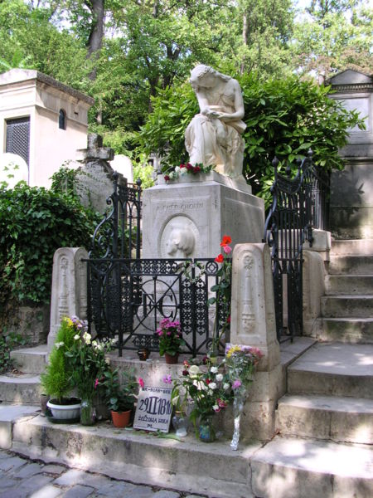
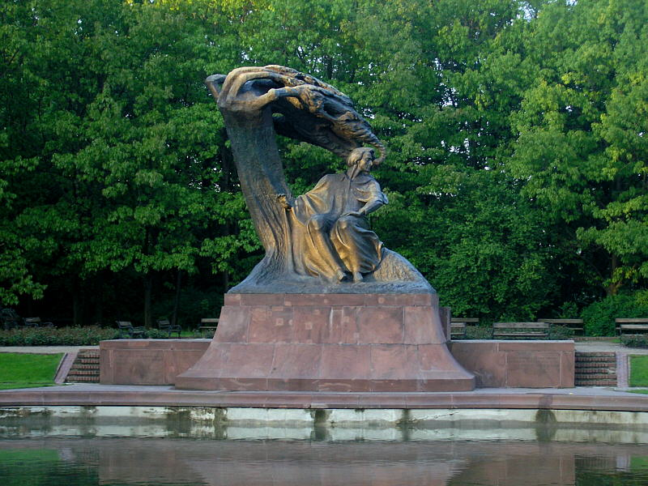
Spominska plošča Chopinu, v Varšavi
Nagrobnik Frederica Chopina

